Slide 1











树莓派智能陪伴型机械臂
欢迎来到小花的专属乐园
第七组
王珂 刘思颖
杨慕云 张煦涵
指导老师：雷艳静

Slide 2












目录
Contents
01
02
03
04
05
背景意义
场景搭建与
业务逻辑
系统主要功能
特色功能的实现
总结

Slide 3









01
背景意义

Slide 4
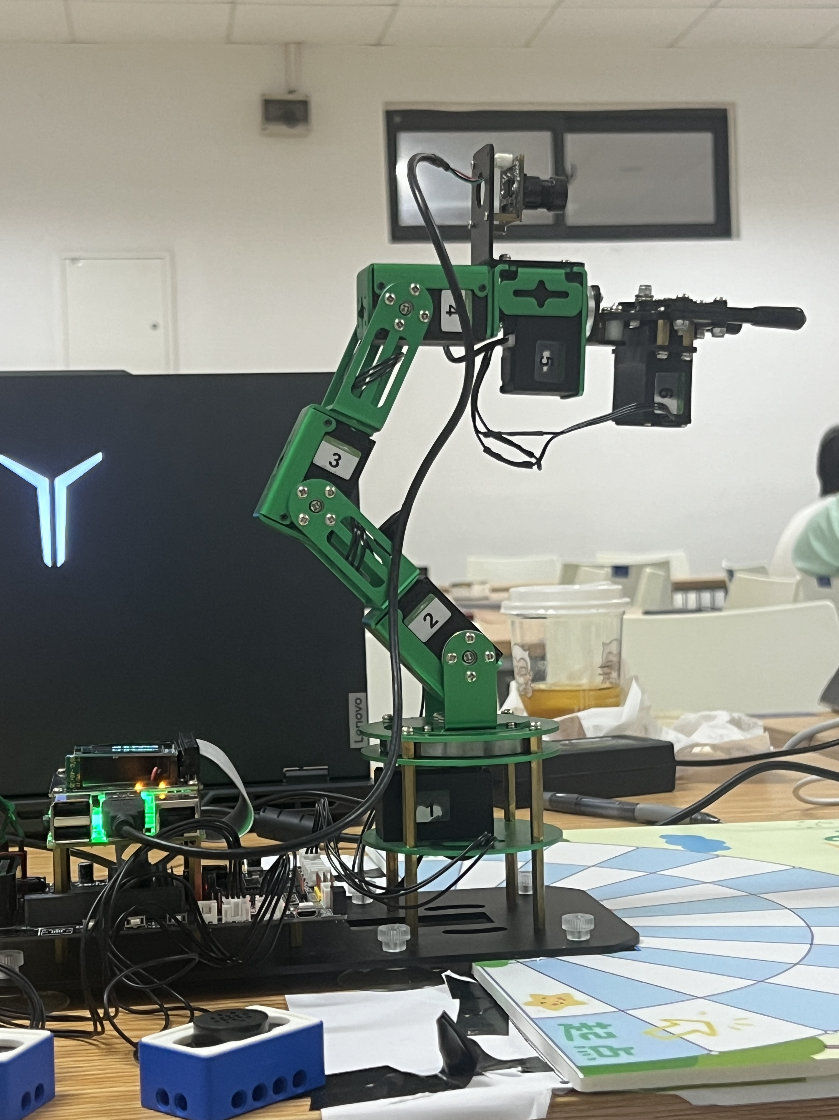



随着人们对于人机交互和机器人技术日益增长的兴趣和需求。机械臂不仅可以作为一个功能强大的工具，执行例如搬运、组装或检查等任务，更重要的是，它还可以作为一个陪伴者存在。在家庭、医疗或者办公场所，它能够提供智能化的支持和互动，增强人们的生活质量和工作效率。
基于此，我们通过树莓派和机械臂设计了一个孩童陪伴型机械臂。
关于背景

Slide 5








02
场景搭建与业务逻辑

Slide 6


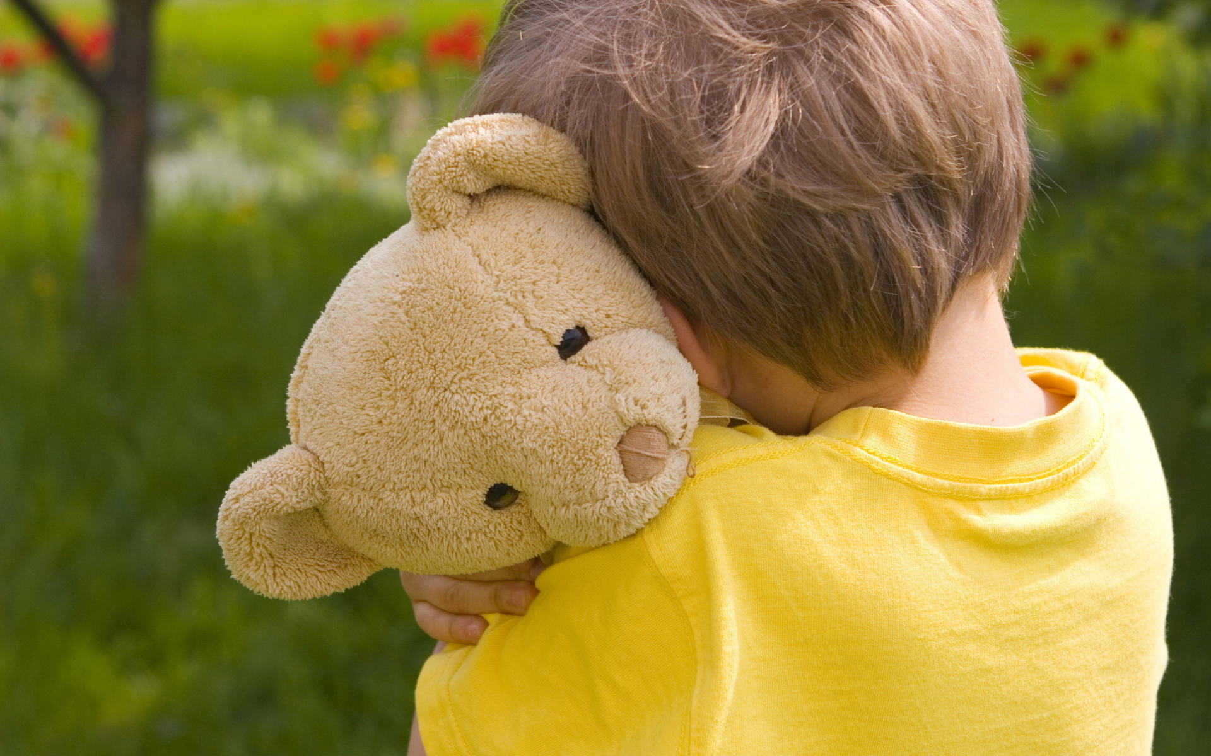


场景搭建
硬件准备：
1.树莓派
2.机械臂
3.传感器（摄像头，语音识别模块）
软件准备：
1.Jupyter lab
2.linux操作系统
3.Opencv
我们塑造了一个温馨的家庭场景，机械臂作为家庭中的成员之一，与家庭成员互动，起到陪伴的作用。

Slide 7
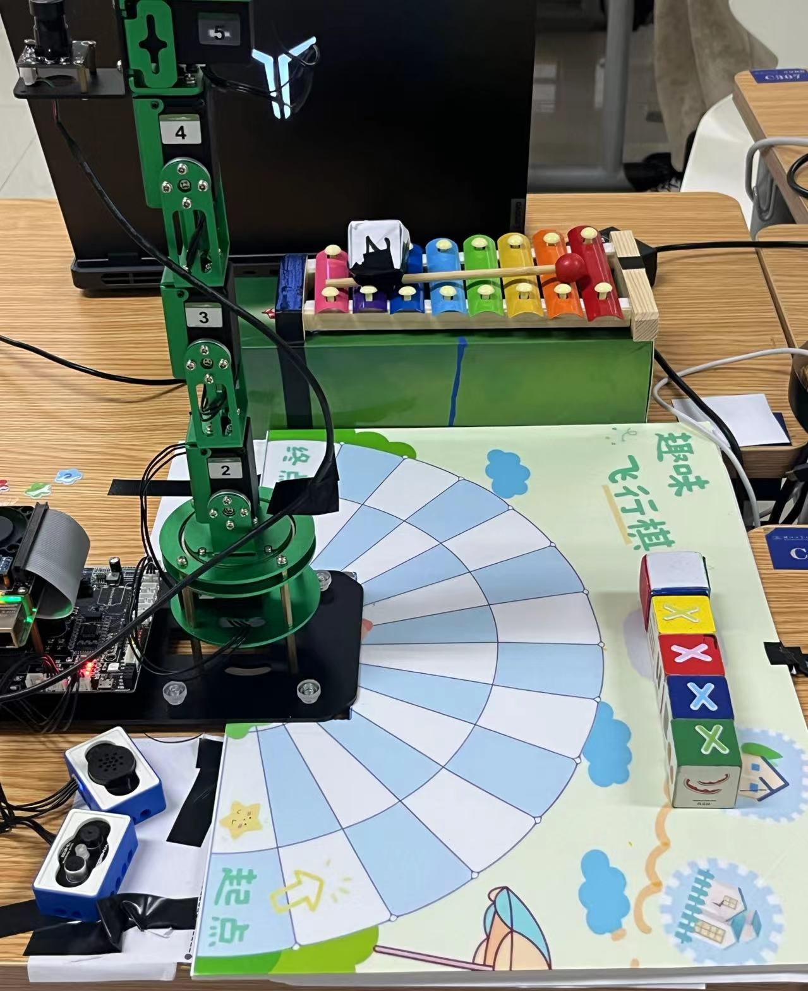
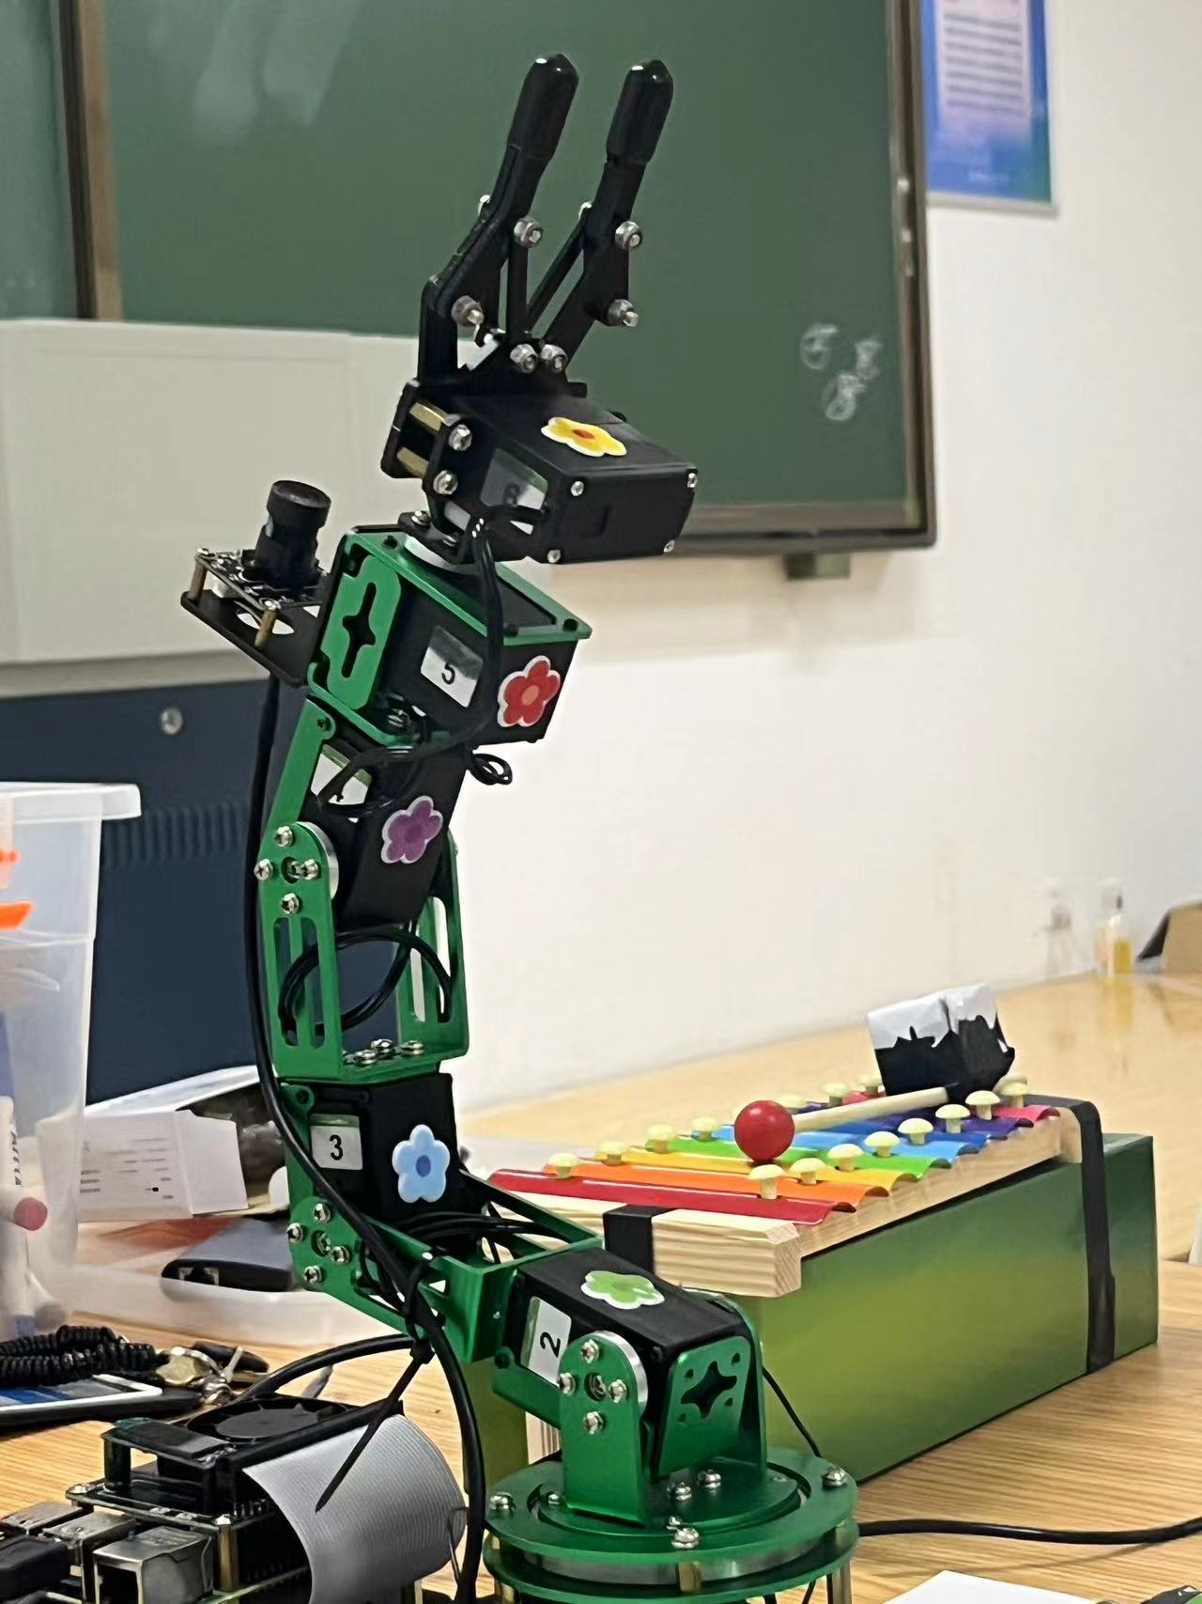
场景搭建
自主设计的飞行棋棋盘
八色琴

Slide 8








业务逻辑
若说“游戏”则开始飞行棋游戏
对机械臂说“跳舞 ”，而根据手势来跳不同的舞蹈
对机械臂说“天气”，机械臂进行天气预报
1
2
3
4
5
6
语音识别玩家发出的指令
进入飞行棋游戏后，如果说“观战”则开始机器对战，若说“参战”则开始人机对战
对机械臂说“演奏”，进入弹琴模式
对机械臂说“故事 ”，进入扫描二维码并语音播报冷笑话

Slide 9







03
系统主要功能

Slide 10




系统主要功能
语音识别
语音播报
手势识别
颜色识别
二维码识别
机
机械臂控制

Slide 11
04
特色功能实现

Slide 12

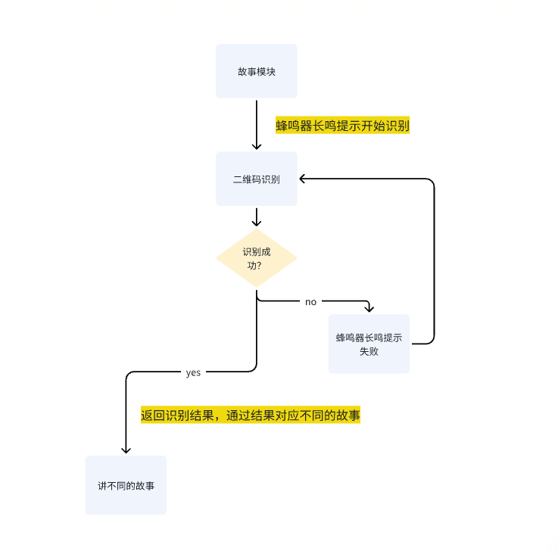

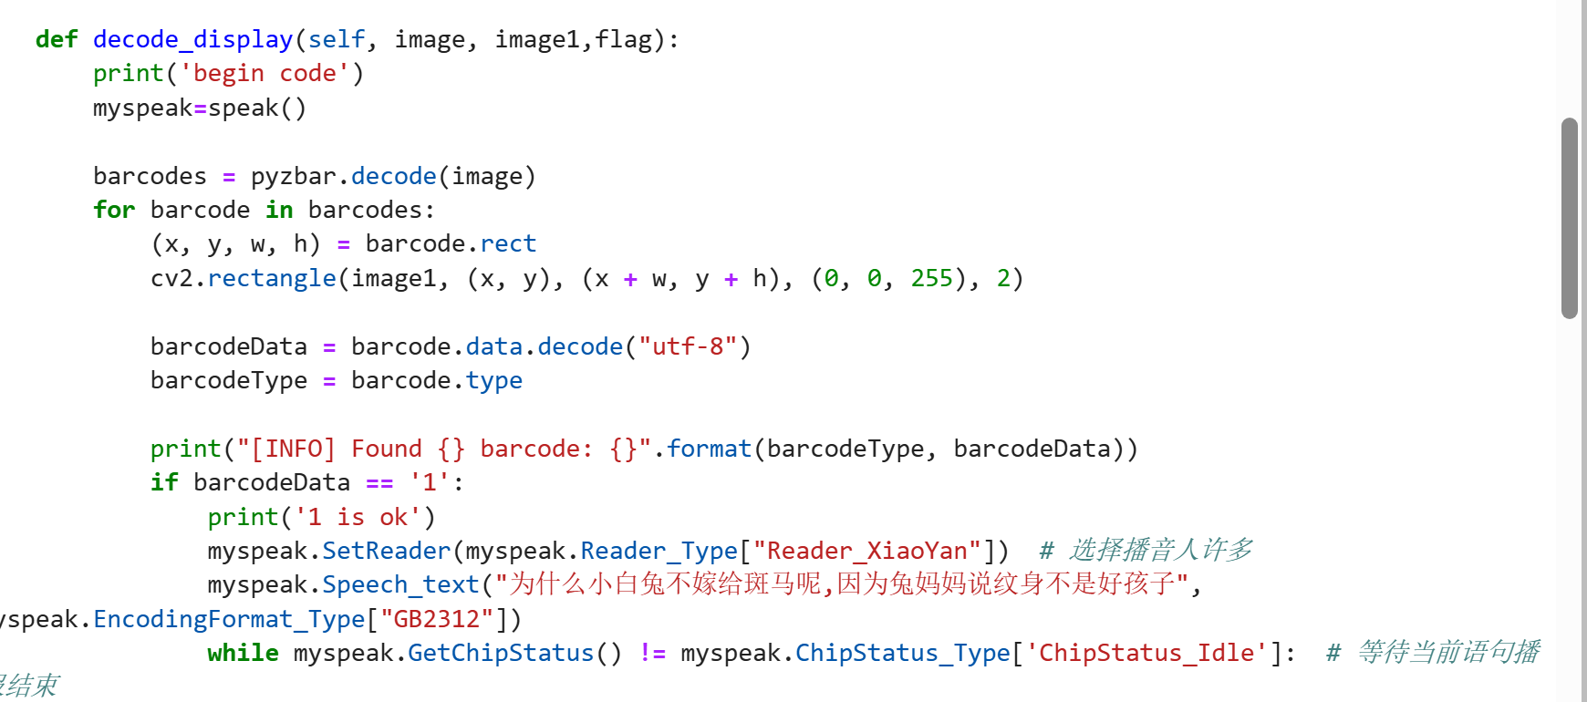
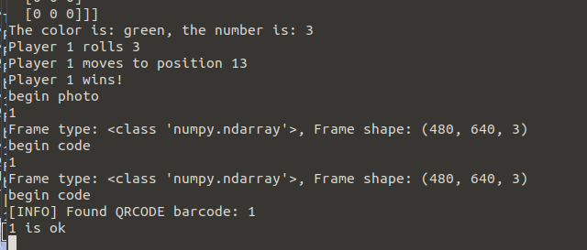
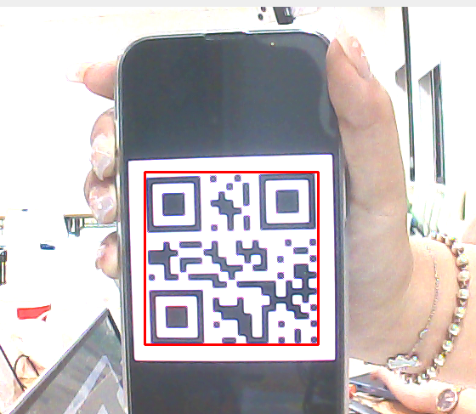

讲冷笑话
二维码识别讲冷笑话代码（部分）
二维码识别讲冷笑话执行结果
二维码识别讲冷笑话执行逻辑

Slide 13
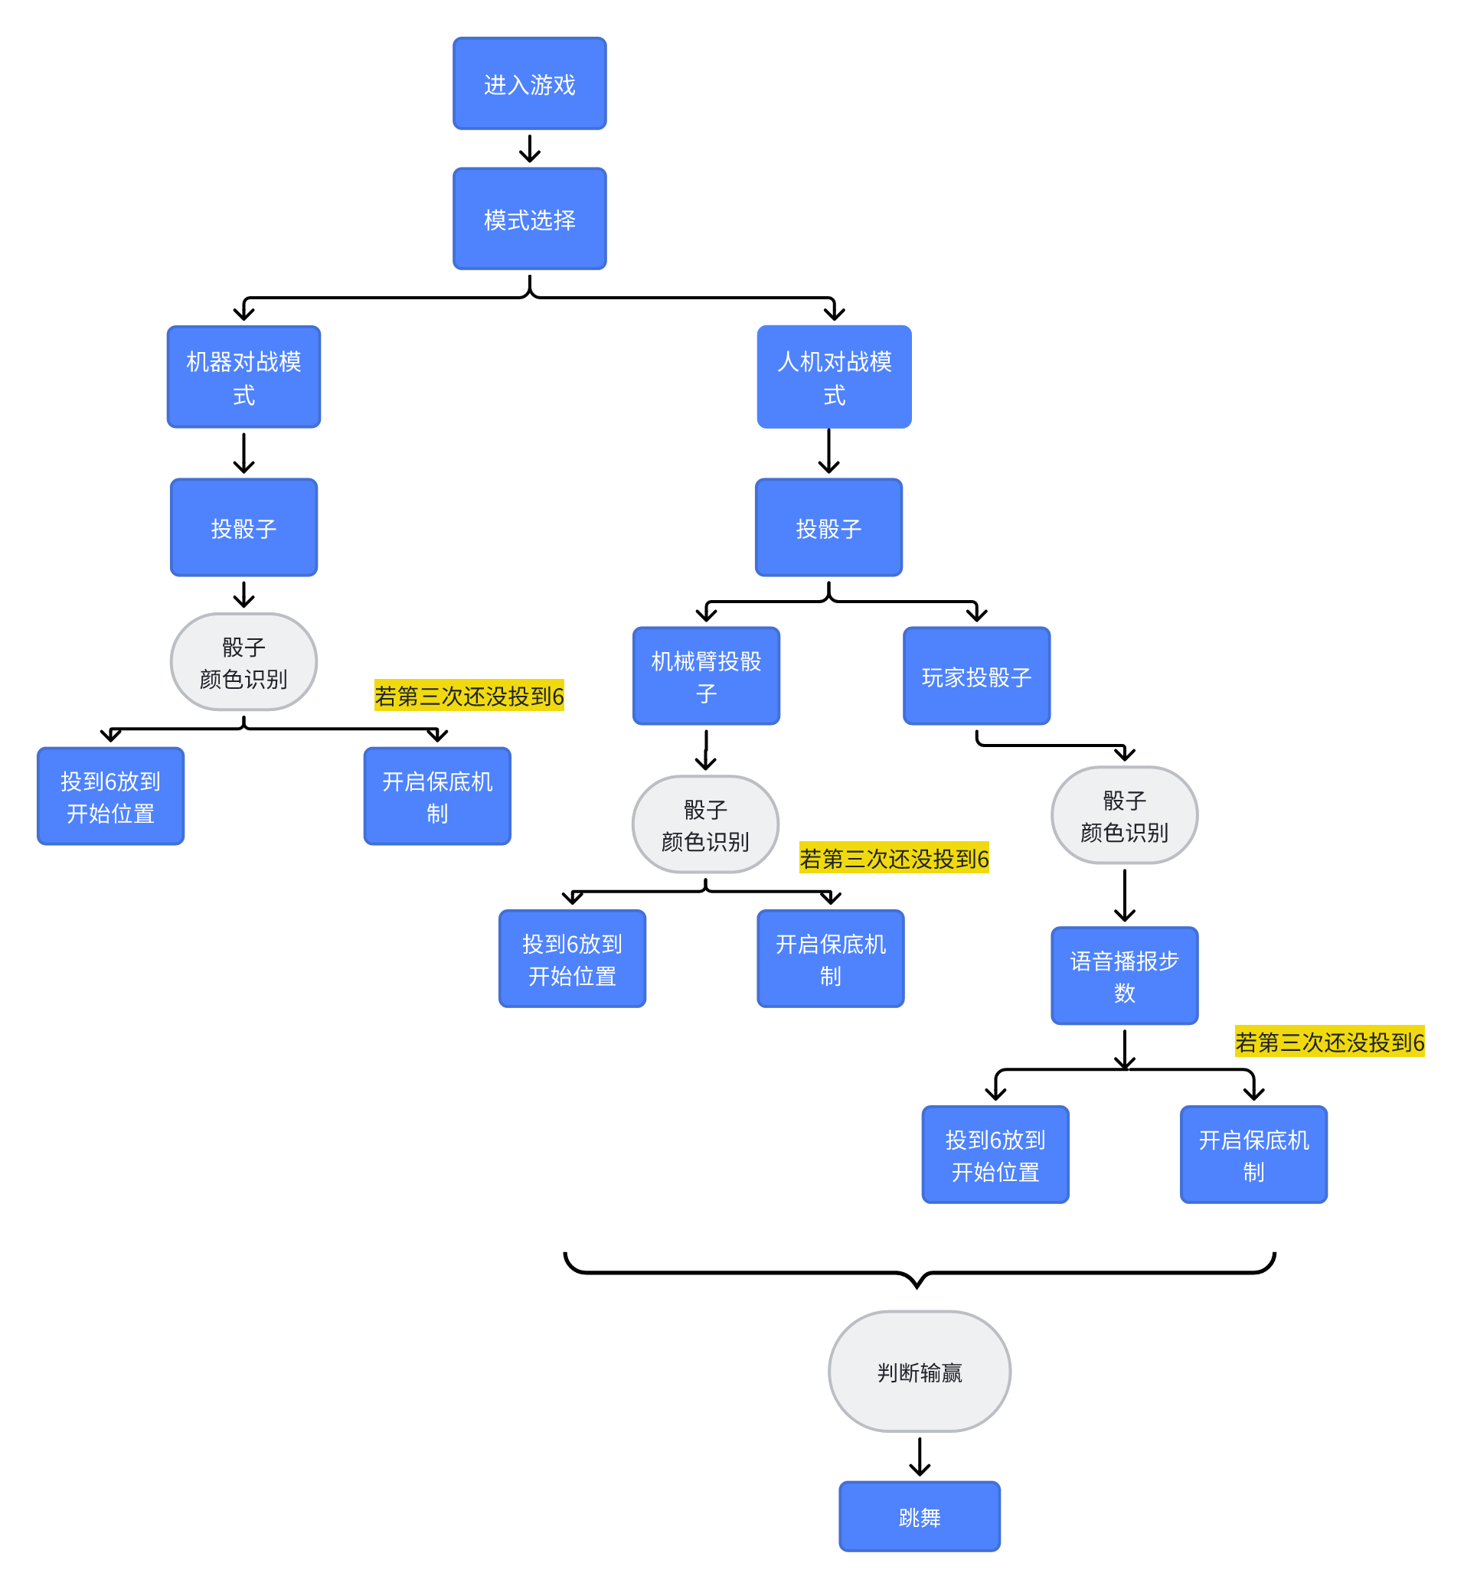
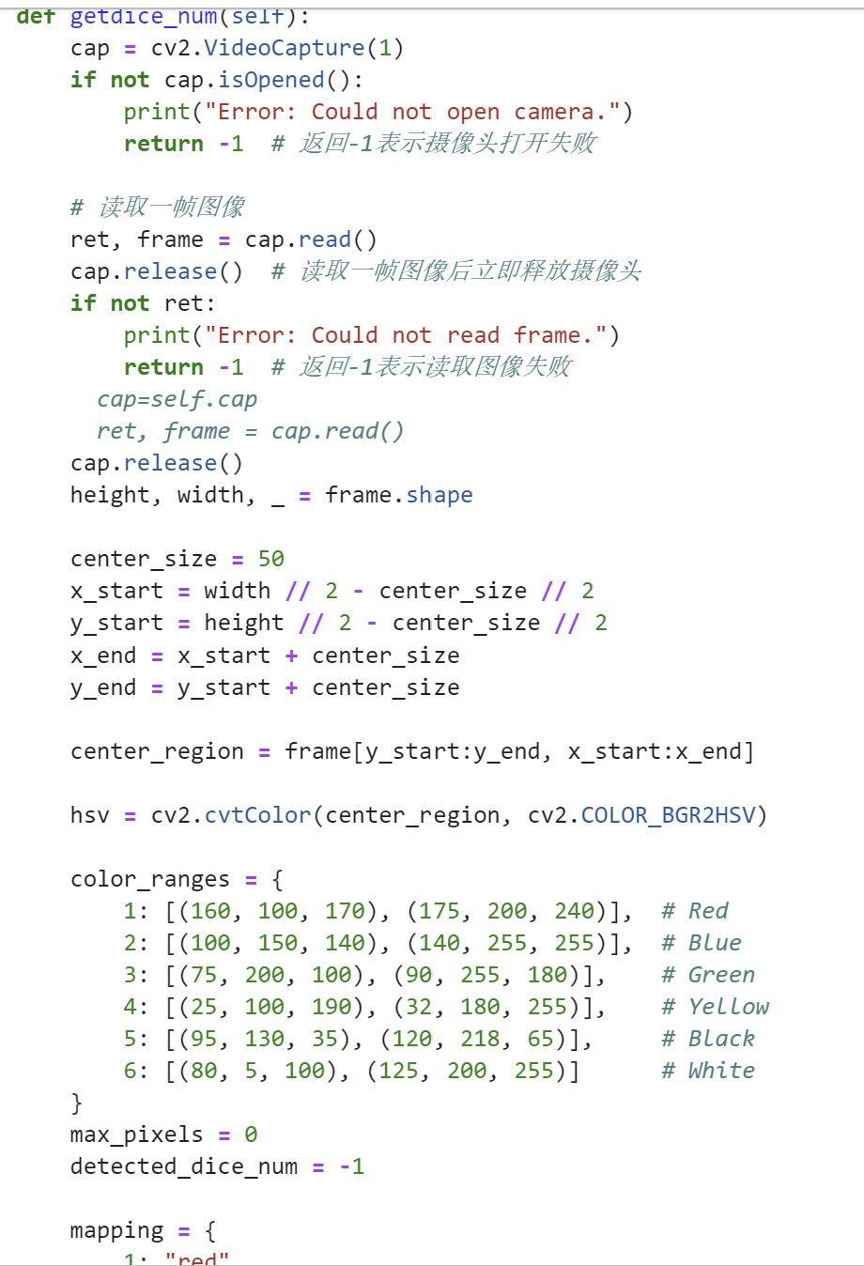
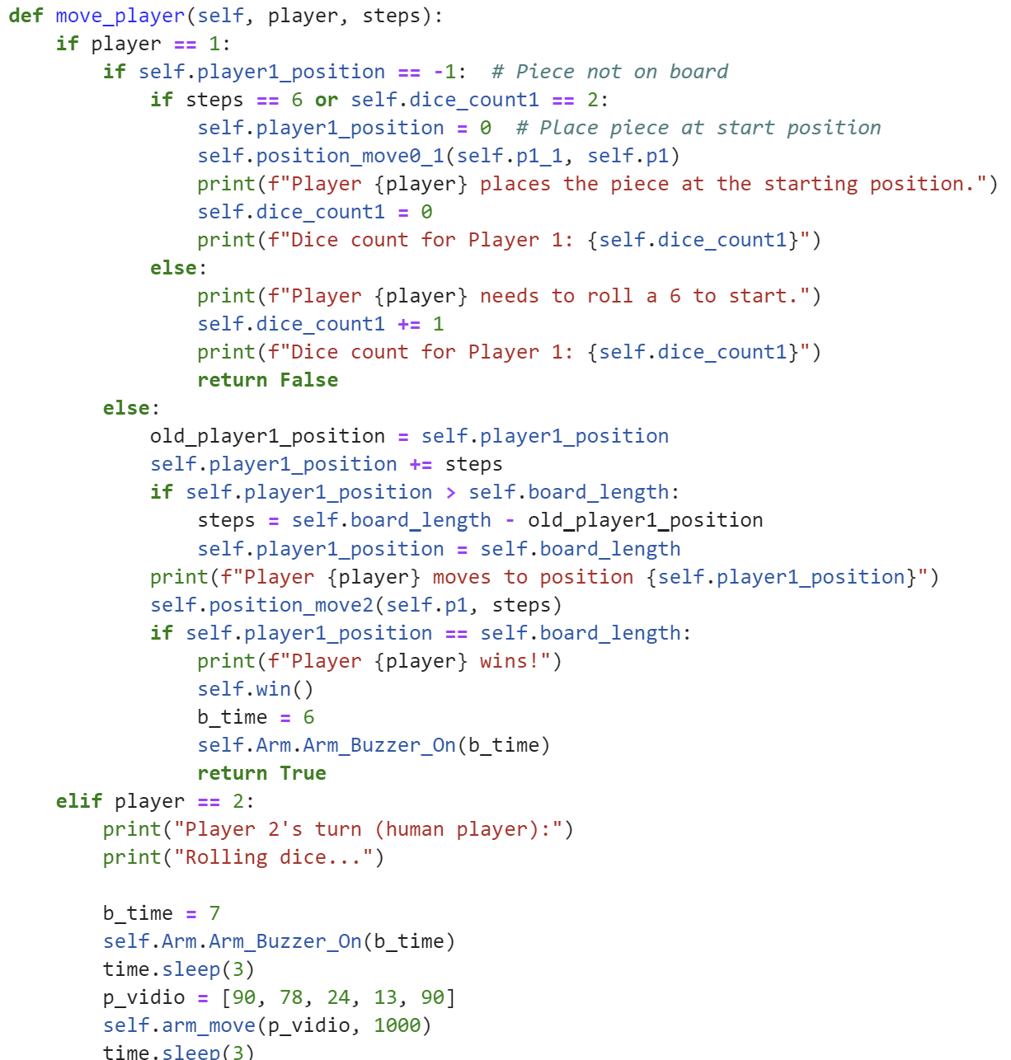
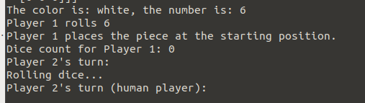
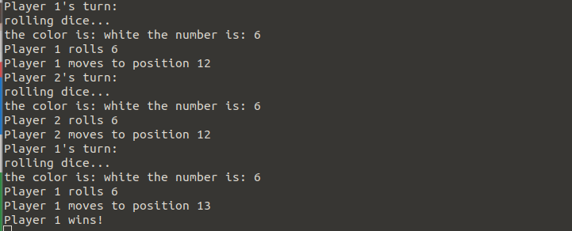
趣味飞行棋
代码展示
执行结果
飞行棋游戏逻辑

Slide 14
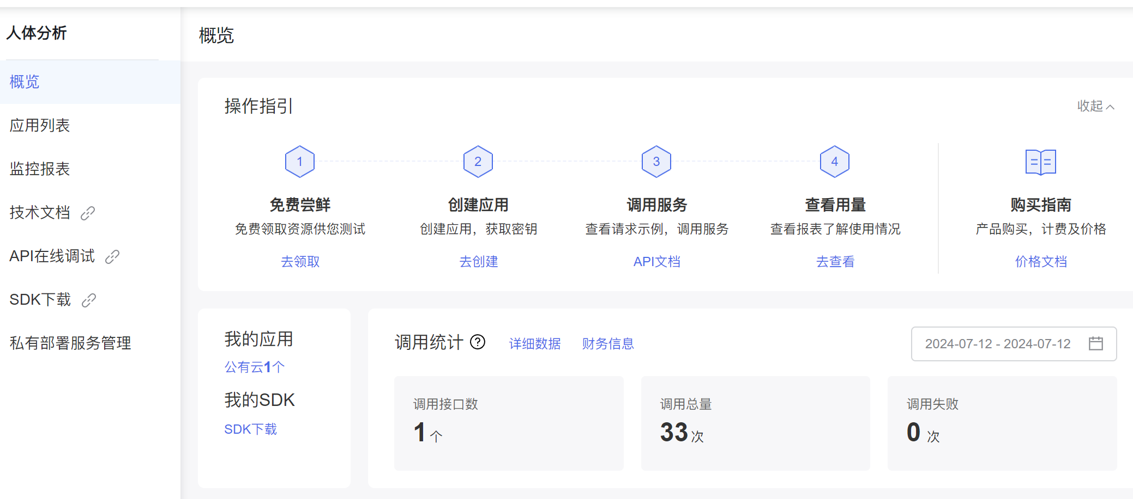
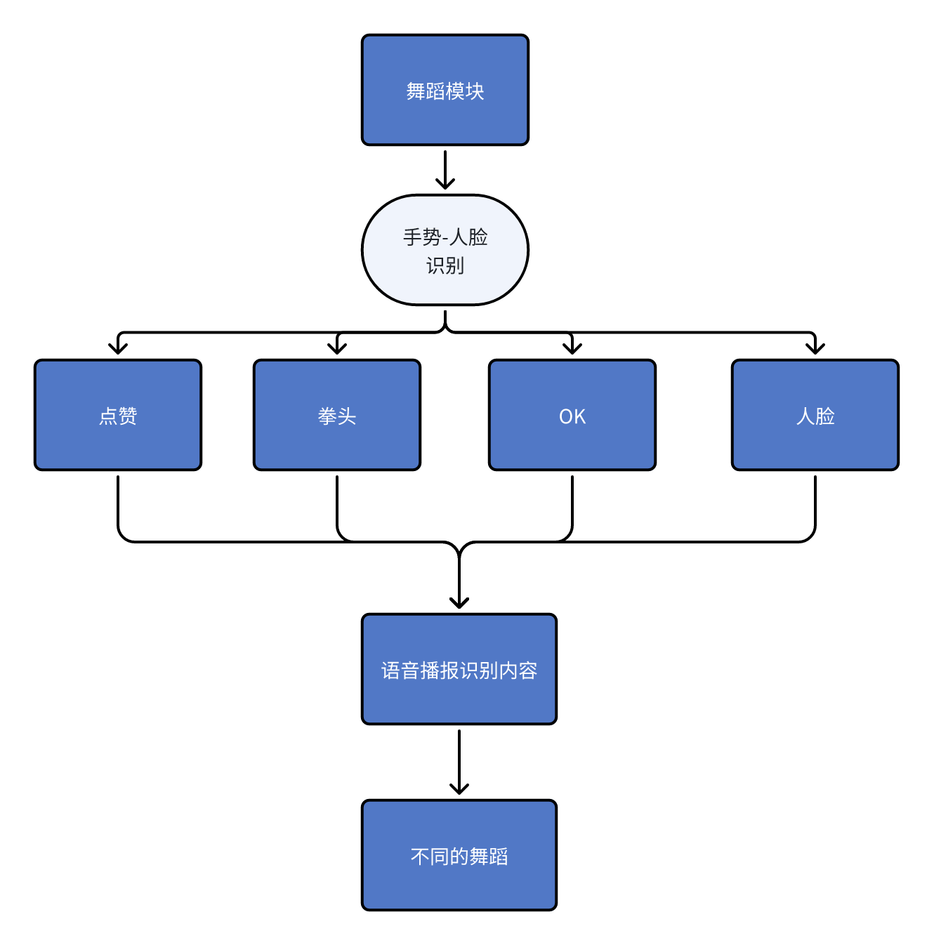
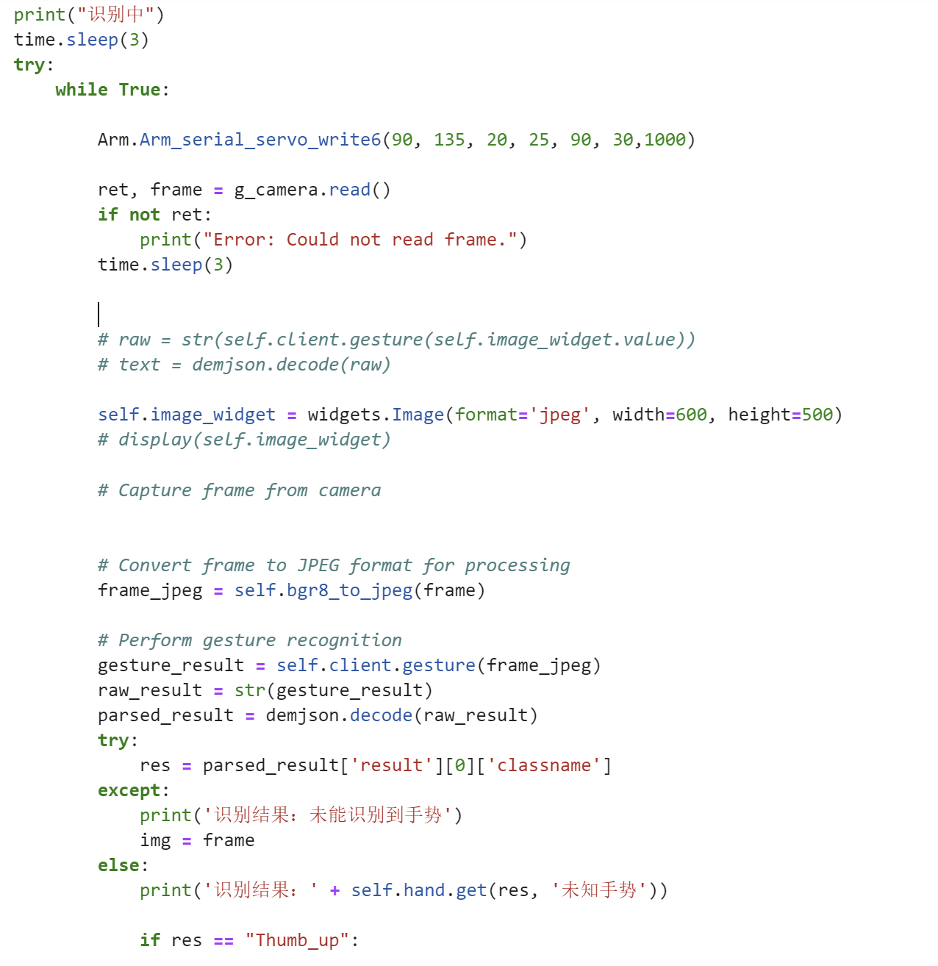
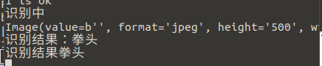
调用百度手势识别API
舞蹈
手势识别代码（部分）
手势识别逻辑
手势识别结果

Slide 15
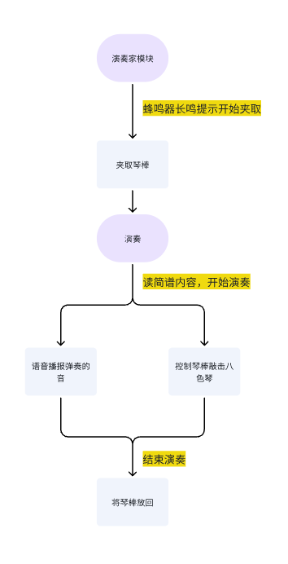
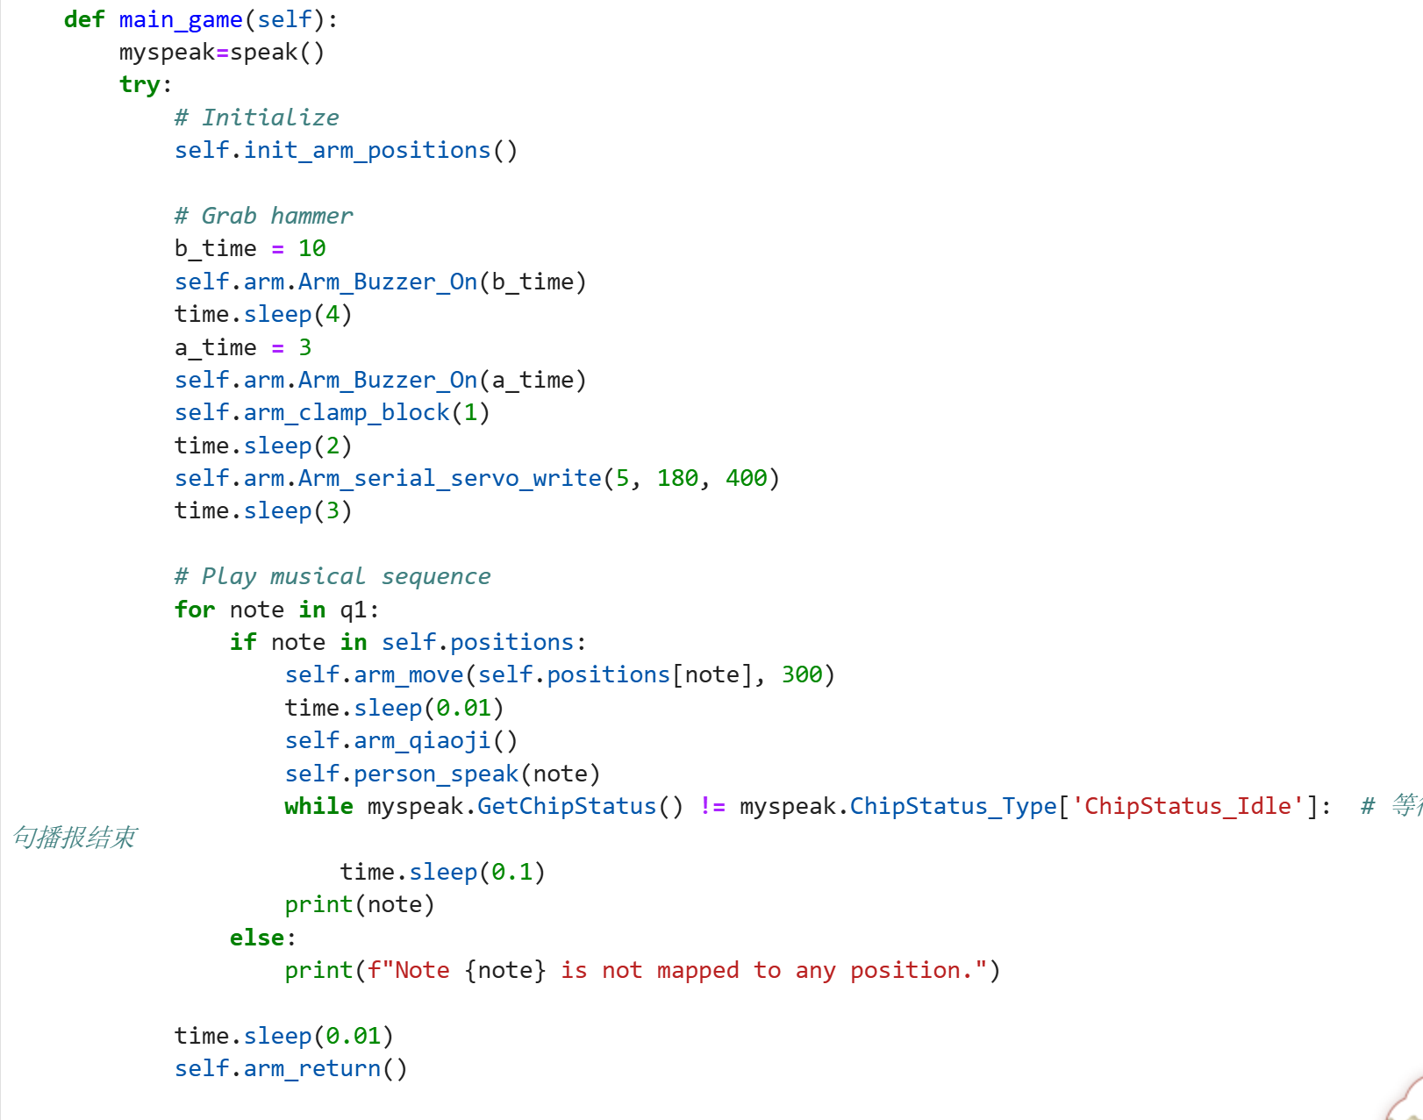
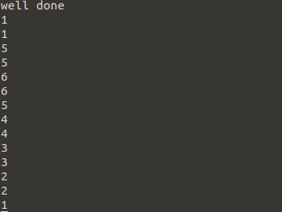
小小演奏家
演奏实现代码
演奏结果
演奏执行逻辑

Slide 16
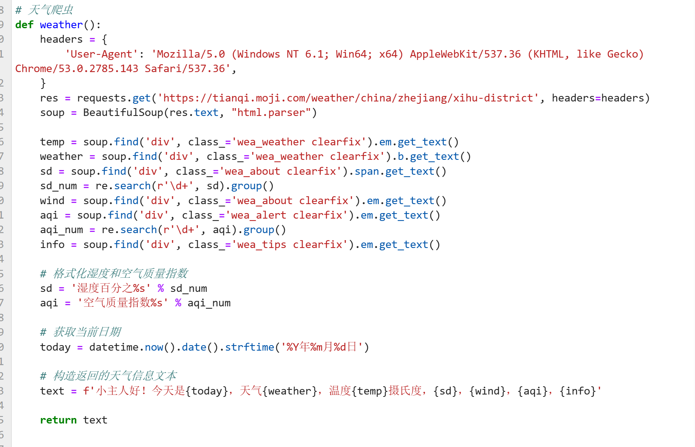
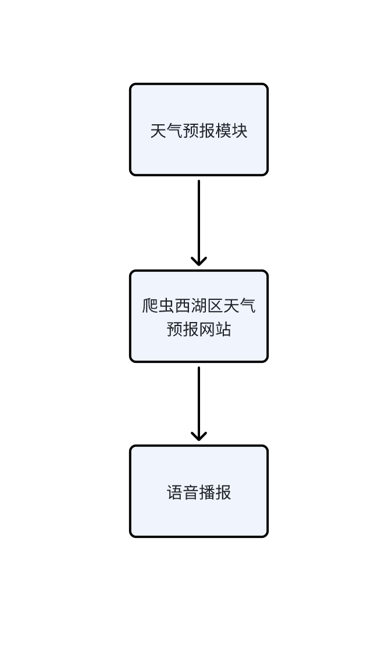
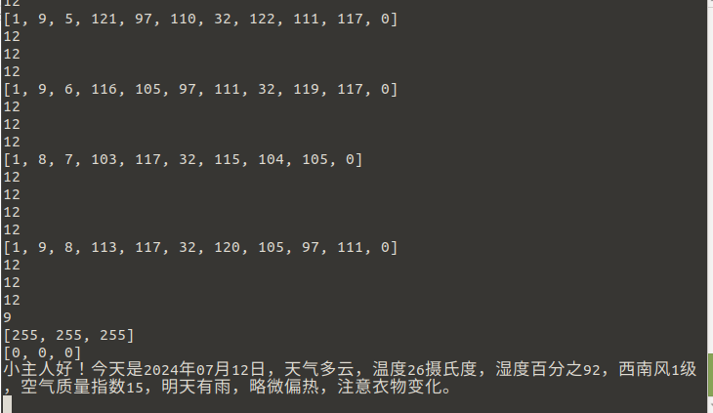
天气预报
天气预报代码
天气预报执行逻辑
天气预报执行结果

Slide 17
05
总结

Slide 18






遇到的问题
01
02
03
硬件设备较差，摄像机时常连接不上，语音识别不准确或延迟
VNC界面过于卡顿，导致前期效率较低
代码初期存在逻辑不流畅问题

Slide 19



收获与体会
增强了个人实践能力和小组协作能力
对python语言和Linux系统有了新的认识
掌握了树莓派平台基础应用
扩展了硬件设备知识
信息处理

Slide 20
谢谢观看
Thanks for watching

